Slide 1
İBRAHİM YUR
DATABASE MANAGAMENT WİTH MSSQL BOOTCAMP BİTİRME PROJE SUNUMU

Slide 2
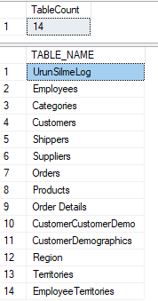
--1. Tanım Sorusu: Northwind veritabanında toplam kaç tablo vardır? Bu tabloların isimlerini listeleyiniz.
SELECT COUNT(*) AS TableCount
FROM INFORMATION_SCHEMA.TABLES
WHERE TABLE_TYPE = 'BASE TABLE';
SELECT TABLE_NAME
FROM INFORMATION_SCHEMA.TABLES
WHERE TABLE_TYPE = 'BASE TABLE';

Slide 3
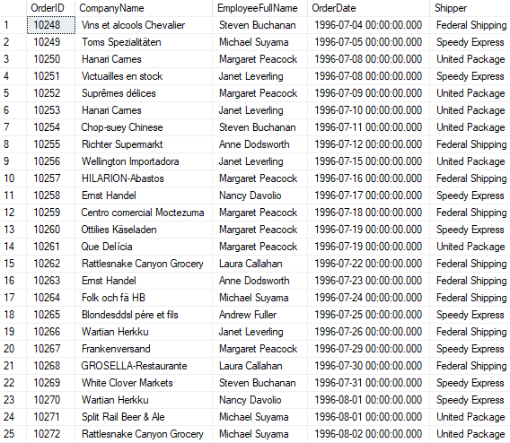
--2. JOIN Sorusu: Her sipariş (Orders) için, Şirket adı (CompanyName), çalışan adı (Employee Full Name), sipariş tarihi ve gönderici şirketin adı (Shipper) ile birlikte bir liste çıkarın.
SELECT ord.OrderID,
cus.CompanyName,
emp.FirstName + ' ' + emp.LastName AS 'EmployeeFullName',
ord.OrderDate,
sh.CompanyName AS Shipper
FROM nortwind.dbo.Orders ord
JOIN Customers cus ON ord.CustomerID = cus.CustomerID
JOIN Employees emp ON ord.EmployeeID = emp.EmployeeID
JOIN Shippers sh ON ord.ShipVia = sh.ShipperID;

Slide 4
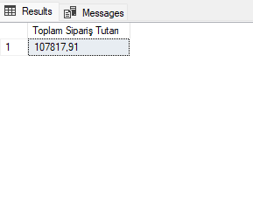
--3. Aggregate Fonksiyon: Tüm siparişlerin toplam tutarını bulun. (Order Details tablosundaki Quantity UnitPrice üzerinden hesaplayınız)
SELECT SUM (UnitPrice + Quantity) AS 'Toplam Sipariş Tutarı'
FROM nortwind.dbo.[Order Details];

Slide 5
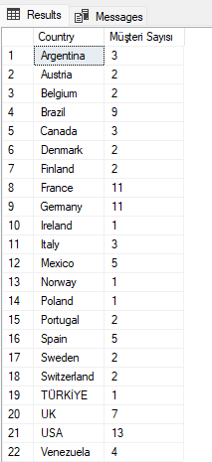
--4. Gruplama: Hangi ülkeden kaç müşteri vardır?
SELECT Country, COUNT(*) AS 'Müşteri Sayısı'
FROM nortwind.dbo.Customers
GROUP BY Country;

Slide 6
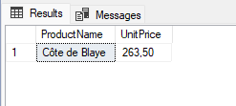
--5. Subquery Kullanımı: En pahalı ürünün adını ve fiyatını listeleyiniz.
SELECT ProductName, UnitPrice
FROM nortwind.dbo.Products
WHERE UnitPrice = (SELECT MAX(UnitPrice) FROM Products);

Slide 7
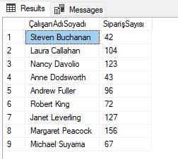
--6. JOIN ve Aggregate: Her çalışana düşen sipariş sayısını gösteren listeyi oluşturunuz.
SELECT emp.FirstName + ' ' + emp.LastName AS 'ÇalışanAdıSoyadı',
COUNT(ord.OrderID) AS "SiparişSayısı"
FROM Employees emp
LEFT JOIN Orders ord ON emp.EmployeeID = ord.EmployeeID
GROUP BY emp.FirstName, emp.LastName;

Slide 8
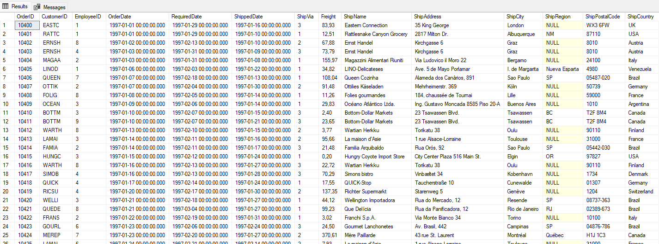
--7. Tarih Filtreleme: 1997 yılında verilen siparişleri listeleyiniz.
SELECT *
FROM Orders
WHERE YEAR(OrderDate) = 1997;

Slide 9
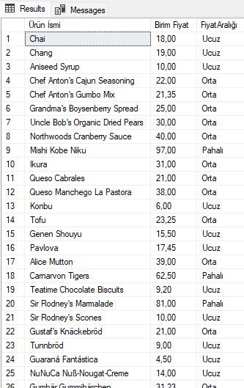
--8. CASE Kullanımı: Ürünleri fiyat aralıklarına göre “Ucuz”, “Orta” ve “Pahalı” kategorilere ayırınız.
SELECT ProductName as "Ürün İsmi", UnitPrice as "Birim Fiyat",
CASE
WHEN UnitPrice < 20 THEN 'Ucuz'
WHEN UnitPrice BETWEEN 20 AND 50 THEN 'Orta'
ELSE 'Pahalı'
END AS 'FiyatAralığı'
FROM Products;

Slide 10
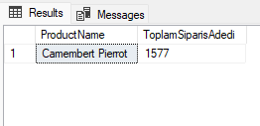
--9. Nested Subquery: En çok sipariş verilen ürünün adını ve sipariş adedini (adet bazında) bulunuz.
SELECT TOP 1 pro.ProductName, SUM(ord.Quantity) AS 'ToplamSiparisAdedi'
FROM nortwind.dbo.Products pro
JOIN [Order Details] ord ON pro.ProductID = ord.ProductID
GROUP BY pro.ProductName
ORDER BY 'ToplamSiparisAdedi' DESC;

Slide 11
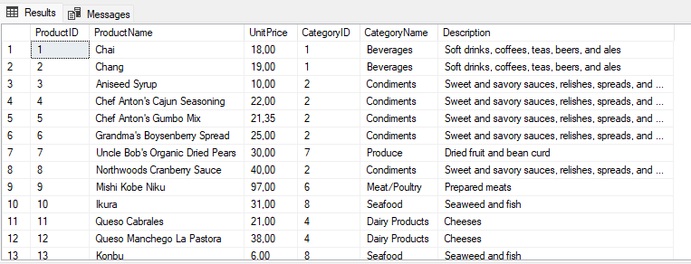
--10.View Oluşturma: Ürünler ve kategoriler bilgilerini birleştiren bir görünüm (view) oluşturun.
CREATE VIEW UrunlerveKategoriler AS
SELECT pro.ProductID, pro.ProductName, pro.UnitPrice,
cat.CategoryID, cat.CategoryName, cat.Description
FROM nortwind.dbo.Products pro
JOIN Categories cat ON pro.CategoryID = cat.CategoryID;
SELECT * FROM UrunlerveKategoriler;

Slide 12
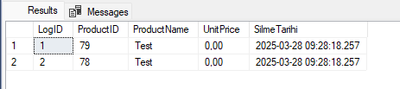
--11. Trigger: Ürün silindiğinde log tablosuna kayıt yapan bir trigger yazınız.
--Silinen bilgilerin var olduğu log tablosu
CREATE TABLE UrunSilmeLog (LogID INT IDENTITY(1,1) PRIMARY KEY, ProductID INT,
ProductName NVARCHAR(40), UnitPrice MONEY,
SilmeTarihi DATETIME DEFAULT GETDATE());
--Kayıt edecek trıgger;
CREATE TRIGGER UrunSilmeLogTrigger ON Products
AFTER DELETE AS
BEGIN
INSERT INTO UrunSilmeLog (ProductID, ProductName, UnitPrice)
SELECT ProductID, ProductName, UnitPrice
FROM deleted;
END;
--Kısaca Kontrol Edersem;
INSERT INTO Products (ProductName) VALUES ('Test');
DELETE FROM Products WHERE ProductName = 'Test';
SELECT * FROM UrunSilmeLog;

Slide 13
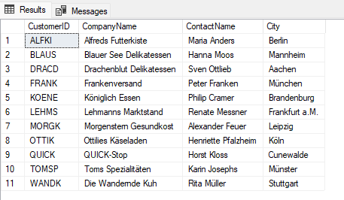
--12. Stored Procedure: Belirli bir ülkeye ait müşterileri listeleyen bir stored procedure yazınız.
CREATE PROCEDURE MusterileriUlkeyeGoreListele
@Ulke NVARCHAR(50)
AS
BEGIN
SELECT CustomerID, CompanyName, ContactName, City
FROM Customers
WHERE Country = @Ulke;
END;
--Stored Procedure'ü Çalıştırma
EXEC MusterileriUlkeyeGoreListele @Ulke = 'Germany';

Slide 14
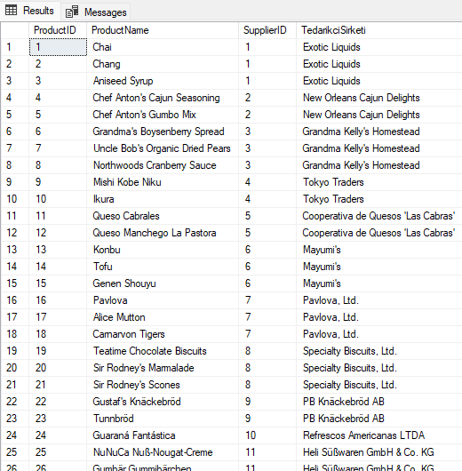
--13. Left Join Kullanımı: Tüm ürünlerin tedarikçileriyle (suppliers) birlikte listesini yapın. Tedarikçisi olmayan ürünler de listelensin.
SELECT pro.ProductID, pro.ProductName, sup.SupplierID, sup.CompanyName AS TedarikciSirketi
FROM Products pro
LEFT JOIN Suppliers sup ON pro.SupplierID = sup.SupplierID;

Slide 15
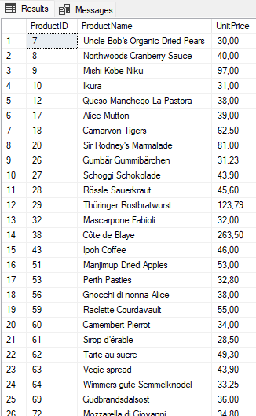
--14. Fiyat Ortalamasının Üzerindeki Ürünler: Fiyatı ortalama fiyatın üzerinde olan ürünleri listeleyin.
SELECT ProductID, ProductName, UnitPrice
FROM Products
WHERE UnitPrice > (SELECT AVG(UnitPrice) FROM Products);

Slide 16
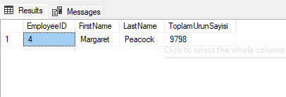
--15. En Çok Ürün Satan Çalışan: Sipariş detaylarına göre en çok ürün satan çalışan kimdir?
SELECT TOP 1 emp.EmployeeID, emp.FirstName, emp.LastName,
SUM(orddet.Quantity) AS ToplamUrunSayisi
FROM Employees emp
JOIN Orders ord ON emp.EmployeeID = ord.EmployeeID
JOIN [Order Details] orddet ON ord.OrderID = orddet.OrderID
GROUP BY emp.EmployeeID, emp.FirstName, emp.LastName
ORDER BY ToplamUrunSayisi DESC;

Slide 17
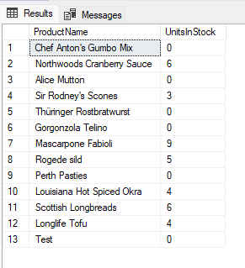
--16. Ürün Stoğu Kontrolü: Stok miktarı 10’un altında olan ürünleri listeleyiniz.
SELECT ProductName, UnitsInStock
FROM Products
WHERE UnitsInStock < 10;

Slide 18
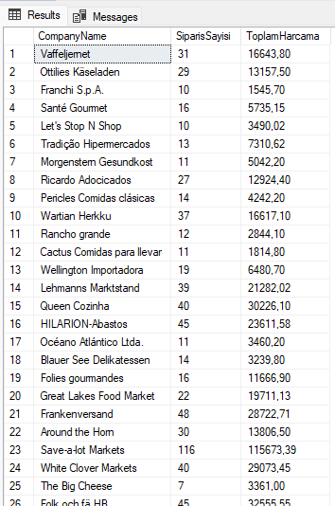
--17. Şirketlere Göre Sipariş Sayısı: Her müşteri şirketinin yaptığı sipariş sayısını ve toplam harcamasını bulun.
SELECT cust.CompanyName, COUNT(ord.OrderID) AS SiparisSayisi,
SUM(orddet.UnitPrice * orddet.Quantity) AS ToplamHarcama
FROM Customers cust
LEFT JOIN Orders ord ON cust.CustomerID = ord.CustomerID
LEFT JOIN [Order Details] orddet ON ord.OrderID = orddet.OrderID
GROUP BY cust.CompanyName;

Slide 19
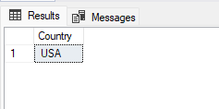
--18. En Fazla Müşterisi Olan Ülke: Hangi ülkede en fazla müşteri var?
SELECT TOP 1 Country FROM Customers
GROUP BY Country
ORDER BY COUNT(*) DESC;

Slide 20
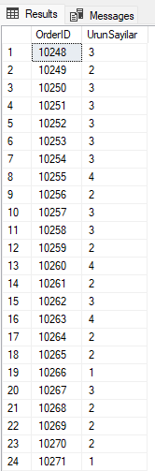
--19. Her Siparişteki Ürün Sayısı: Siparişlerde kaç farklı ürün olduğu bilgisini listeleyin.
SELECT OrderID, COUNT(ProductID) as UrunSayilar FROM [Order Details]
GROUP BY OrderID;

Slide 21
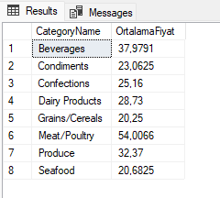
--20. Ürün Kategorilerine Göre Ortalama Fiyat: Her kategoriye göre ortalama ürün fiyatını bulun.
SELECT cate.CategoryName, AVG(pro.UnitPrice) AS OrtalamaFiyat
FROM Products pro
JOIN Categories cate ON pro.CategoryID = cate.CategoryID
GROUP BY cate.CategoryName;

Slide 22
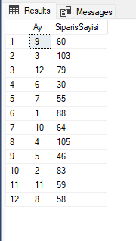
--21. Aylık Sipariş Sayısı: Siparişleri ay ay gruplayarak kaç sipariş olduğunu listeleyin.
SELECT DATEPART(month, OrderDate) AS Ay, COUNT(*) AS SiparisSayisi
FROM Orders
GROUP BY DATEPART(month, OrderDate);

Slide 23
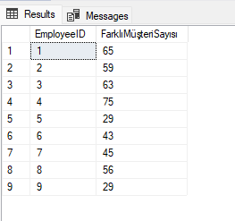
--22. Çalışanların Müşteri Sayısı: Her çalışanın ilgilendiği müşteri sayısını listeleyin.
SELECT EmployeeID, COUNT(DISTINCT CustomerID) AS FarklıMüşteriSayısı
FROM Orders
GROUP BY EmployeeID;

Slide 24
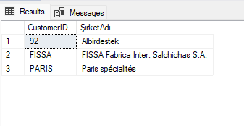
--23. Hiç siparişi olmayan müşterileri listeleyin.
SELECT cus.CustomerID, cus.CompanyName AS 'ŞirketAdı'
FROM Nortwind.dbo.Customers cus
FULL JOIN Orders ord ON cus.CustomerID = ord.CustomerID
WHERE ord.OrderID IS NULL;

Slide 25
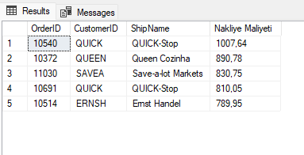
--24. Siparişlerin Nakliye (Freight) Maliyeti Analizi: Nakliye maliyetine göre en pahalı 5 siparişi listeleyin.
SELECT TOP 5 ord.OrderID, ord.CustomerID, ord.ShipName , ORD.Freight AS 'Nakliye Maliyeti'
FROM Nortwind.dbo.Orders AS ord
ORDER BY 'Nakliye Maliyeti' DESC;

Slide 26
İBRAHİM YUR 7 YIL Sağ

